Slide 1
Les cristaux
LOUNIS Elies
EL HADI Mohamed
HANNOUNI Oumnia
BAHIJ Walae
LEGRAM Abderrahmane
ROCHDI Zakaria
Sujet : Importance de la brisure de périodicité par ajout de défauts, ponctuels ou linéaires pour changer les propriétés électriques ou mécaniques du silicium

Slide 2
Les cristaux
Sujet : Importance de la brisure de périodicité par ajout de défauts, ponctuels ou linéaires pour changer les propriétés électriques ou mécaniques du silicium
LOUNIS Elies
EL HADI Mohamed
HANNOUNI Oumnia
BAHIJ Walae
LEGRAM Abderrahmane
ROCHDI Zakaria

Slide 3
Les cristaux
Le silicium présente plusieurs usages fondamentaux pour notre société technologique mais pourquoi est-ce le cas ?
Sujet : Importance de la brisure de périodicité par ajout de défauts, ponctuels ou linéaires pour changer les propriétés électriques ou mécaniques du silicium
L’usage du silicium dans les domaine dû micro électronique et du photovoltaïque
Processus de Czochralski et fabrication des wafer de silicium
Dopage et comment changer les propriétés électrique ou mécanique du silicium
LOUNIS Elies
EL HADI Mohamed
HANNOUNI Oumnia
BAHIJ Walae
LEGRAM Abderrahmane
ROCHDI Zakaria
Le silicium est le deuxième atome le plus abondant sur Terre
Le crystal de silicium est un semi conducteur très potent
Il existe de nombreuses mines accessibles
Il existe un très large corps de recherche sur ses propriétés
Il possède une excellente longévité capable de résister a des centaines de millions
de cycle mécanique
Il existe des techniques de gravure et de déposition chimique qui peuvent
fonctionner à l'échelle du nanomètre

Slide 4
Qu’est-ce que le silicium
Sujet : Importance de la brisure de périodicité par ajout de défauts, ponctuels ou linéaires pour changer les propriétés électriques ou mécaniques du silicium
L’usage du silicium dans le micro électronique et dans le photovoltaïque
Le composant le plus indispensable du micro électronique est le transistor, un transistor est un interrupteur purement électrique qui utilise les propriété d’un semi conducteur pour fonctionner.
Le micro électronique exige une très grande pureté du crystal, c’est pourquoi il utilise le processus de Czochralski pour la croissance des cristaux, on va discuter ça plus tard…
Les MEMS sont une révolution dans ce domaine car elles permettent de créer des systèmes mécanique a l’échelle dû micromètre qui permet de fabriquer des gyroscope et accéléromètre minuscule, le silicium est le composant de base pour cela grâce à ses propriétés mécanique remarquables.
Le silicium présente plusieurs usages fondamentaux pour notre société technologique mais pourquoi est-ce le cas ?
Le silicium est le deuxième atome le plus abondant sur Terre
Le crystal de silicium est un semi conducteur très potent
Il existe de nombreuses mines accessibles
Il existe un très large corps de recherche sur ses propriétés
Il possède une excellente longévité capable de résister a des centaines de millions
de cycle mécanique
Il existe des techniques de gravure et de déposition chimique qui peuvent
fonctionner à l'échelle du nanomètre

Slide 5
L’usage du silicium dans le micro électronique et dans le photovoltaïque
Le composant le plus indispensable du micro électronique est le transistor, un transistor est un interrupteur purement électrique qui utilise les propriété d’un semi conducteur pour fonctionner.
Le micro électronique exige une très grande pureté du crystal, c’est pourquoi il utilise le processus de Czochralski pour la croissance des cristaux, on va discuter ça plus tard…
Les MEMS sont une révolution dans ce domaine car elles permettent de créer des systèmes mécanique a l’échelle dû micromètre qui permet de fabriquer des gyroscope et accéléromètre minuscule, le silicium est le composant de base pour cela grâce à ses propriétés mécanique remarquables.
Le silicium est affecté par l’effet photovoltaïque, c’est un phénomène physique et chimique qui est responsable de la conversion de l'énergie lumineuse en énergie électrique .
Hormis son abondance et sa facilité de traitement, le silicium présente une très grande efficacité en matière de conversion de l’énergie lumineuse en énergie électrique (jusqu’a 25% en laboratoire et
jusqu’à 21% en pratique).
Malgré les exigences de pureté moins strict que la micro électronique, le photovoltaïque profite grandement des avancées en matière de fabrication de ce dernier.

Slide 6
Les cristaux
L’usage du silicium dans le micro électronique et dans le photovoltaïque
Le silicium est affecté par l’effet photovoltaïque, c’est un phénomène physique et chimique qui est responsable de la conversion de l'énergie lumineuse en énergie électrique .
Hormis son abondance et sa facilité de traitement, le silicium présente une très grande efficacité en matière de conversion de l’énergie lumineuse en énergie électrique (jusqu’a 25% en laboratoire et
jusqu’à 21% en pratique).
Malgré les exigences de pureté moins strict que la micro électronique, le photovoltaïque profite grandement des avancées en matière de fabrication de ce dernier.
Le composant le plus indispensable du micro électronique est le transistor, un transistor est un interrupteur purement électrique qui utilise les propriété d’un semi conducteur pour fonctionner.
Le micro électronique exige une très grande pureté du crystal, c’est pourquoi il utilise le processus de Czochralski pour la croissance des cristaux, on va discuter ça plus tard…
Les MEMS sont une révolution dans ce domaine car elles permettent de créer des systèmes mécanique a l’échelle dû micromètre qui permet de fabriquer des gyroscope et accéléromètre minuscule, le silicium est le composant de base pour cela grâce à ses propriétés mécanique remarquables.
Processus de Czochralski
Les usages qu’on à mentionné nécessite un mono crystal de silicium
(crystal continu sans déformation ou défaut) et de pureté inégalée (+99%).
Ce processus permet exactement cela en faisant croitre un crystal de silicium
sous forme d’un cône d’un certain diamètre selon l’usage.
Le processus se déroule généralement selon ces étapes :
Un pot généralement fait de quartz contient le crystal à une certaine température
À ce stade la on peut faire du dopage en ajoutant des impuretés
On submerge une ’’graine’’ de crystal attaché à une barre.
On élève la barre avec une vitesse précise et une certaine vitesse de rotation
Si tout à été bien fait, nous aurons un mono crystal continu sans défaut
Sujet : Importance de la brisure de périodicité par ajout de défauts, ponctuels ou linéaires pour changer les propriétés électriques ou mécaniques du silicium

Slide 7
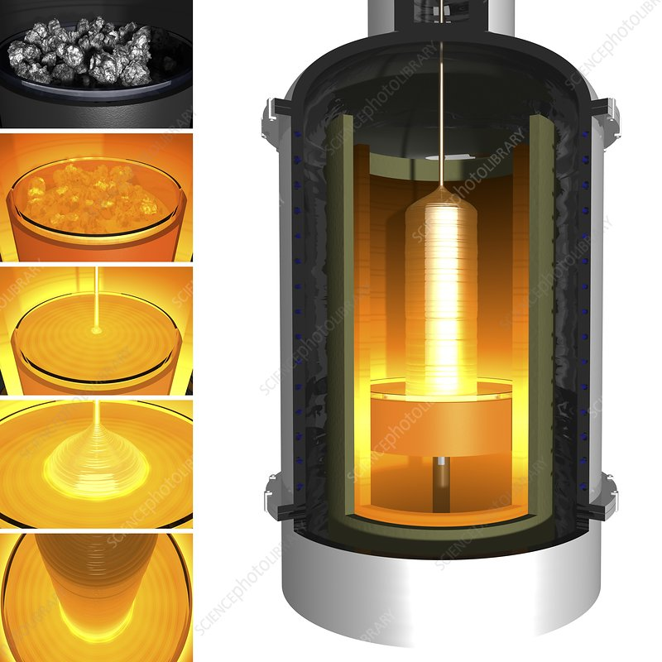
Les cristaux
L’usage du silicium dans le micro électronique et dans le photovoltaïque
Le silicium est affecté par l’effet photovoltaïque, c’est un phénomène physique et chimique qui est responsable de la conversion de l'énergie lumineuse en énergie électrique .
Hormis son abondance et sa facilité de traitement, le silicium présente une très grande efficacité en matière de conversion de l’énergie lumineuse en énergie électrique (jusqu’a 25% en laboratoire et
jusqu’à 21% en pratique).
Malgré les exigences de pureté moins strict que la micro électronique, le photovoltaïque profite grandement des avancées en matière de fabrication de ce dernier.
Processus de Czochralski
Le composant le plus indispensable du micro électronique est le transistor, un transistor est un interrupteur purement électrique qui utilise les propriété d’un semi conducteur pour fonctionner.
Le micro électronique exige une très grande pureté du crystal, c’est pourquoi il utilise le processus de Czochralski pour la croissance des cristaux, on va discuter ça plus tard…
Les MEMS sont une révolution dans ce domaine car elles permettent de créer des systèmes mécanique a l’échelle dû micromètre qui permet de fabriquer des gyroscope et accéléromètre minuscule, le silicium est le composant de base pour cela grâce à ses propriétés mécanique remarquables.
Les usages qu’on a mentionné nécessitent un mono crystal de silicium
(crystal continu sans déformation ou défaut) et de pureté inégalée (+99%).
Ce processus permet exactement cela en faisant croitre un crystal de silicium
sous forme d’un cône d’un certain diamètre selon l’usage.
Le processus se déroule généralement selon ces étapes :
Un pot généralement fait de quartz contient le crystal à une certaine température
À ce stade la on peut faire du dopage en ajoutant des impuretés
On submerge une ’’graine’’ de crystal attaché à une barre.
On élève la barre avec une vitesse précise et une certaine vitesse de rotation
Si tout à été bien fait, nous aurons un mono crystal continu sans défaut
Sujet : Importance de la brisure de périodicité par ajout de défauts, ponctuels ou linéaires pour changer les propriétés électriques ou mécaniques du silicium

Slide 8
Les cristaux
L’usage du silicium dans le micro électronique et dans le photovoltaïque
Le silicium est affecté par l’effet photovoltaïque, c’est un phénomène physique et chimique qui est responsable de la conversion de l'énergie lumineuse en énergie électrique .
Hormis son abondance et sa facilité de traitement, le silicium présente une très grande efficacité en matière de conversion de l’énergie lumineuse en énergie électrique (jusqu’a 25% en laboratoire et
jusqu’à 21% en pratique).
Malgré les exigences de pureté moins strict que la micro électronique, le photovoltaïque profite grandement des avancées en matière de fabrication de ce dernier.
Processus de Czochralski
Le composant le plus indispensable du micro électronique est le transistor, un transistor est un interrupteur purement électrique qui utilise les propriété d’un semi conducteur pour fonctionner.
Le micro électronique exige une très grande pureté du crystal, c’est pourquoi il utilise le processus de Czochralski pour la croissance des cristaux, on va discuter ça plus tard…
Les MEMS sont une révolution dans ce domaine car elles permettent de créer des systèmes mécanique a l’échelle dû micromètre qui permet de fabriquer des gyroscope et accéléromètre minuscule, le silicium est le composant de base pour cela grâce à ses propriétés mécanique remarquables.
Les usages qu’on à mentionné nécessite un mono crystal de silicium
(crystal continu sans déformation ou défaut) et de pureté inégalée (+99%).
Ce processus permet exactement cela en faisant croitre un crystal de silicium
sous forme d’un cône d’un certain diamètre selon l’usage.
Le processus se déroule généralement selon ces étapes :
Un pot généralement fait de quartz contient le crystal à une certaine température
À ce stade la on peut faire du dopage en ajoutant des impuretés
On submerge une ’’graine’’ de crystal attaché à une barre.
On élève la barre avec une vitesse précise et une certaine vitesse de rotation
Si tout à été bien fait, nous aurons un mono crystal continu sans défaut
Sujet : Importance de la brisure de périodicité par ajout de défauts, ponctuels ou linéaires pour changer les propriétés électriques ou mécaniques du silicium

Slide 9
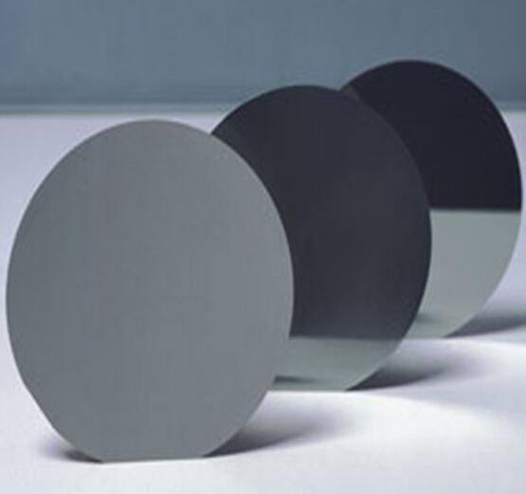
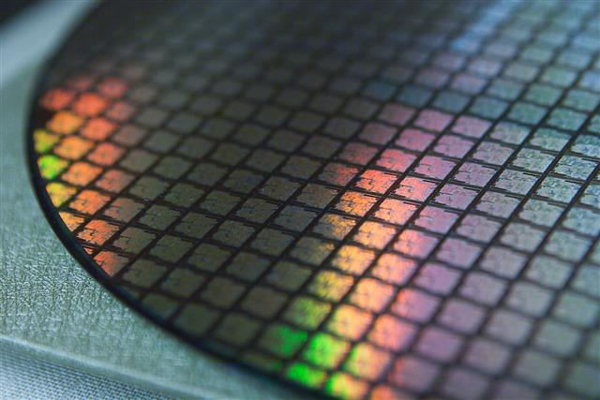
Les cristaux
L’usage du silicium dans le micro électronique et dans le photovoltaïque
Processus de Czochralski
Wafer de silicium
C’est une très fine plaque construite à partir d’un mono crystal de silicium
ayant pour utilité d’être utiliser dans la fabrication de composants micro
Électronique et les panneaux photovoltaïques.
Pour qu’elle soit produite, on utilise un appareil laser pour découper le
Monocrystal en fine tranche, grâce au laser le wafer ne subi aucune déformation.
Ce wafer est gravé pour former des nano structures comme les transistors et les
Micro circuits, les méthodes de gravure peuvent varier.
Et aussi des composants chimiques peuvent être déposer de divers façons pour
Avoir les caractéristiques désiré.
Le dopage et comment changer les propriétés électrique ou mécanique du silicium
Sujet : Importance de la brisure de périodicité par ajout de défauts, ponctuels ou linéaires pour changer les propriétés électriques ou mécaniques du silicium

Slide 10
Les cristaux
L’usage du silicium dans le micro électronique et dans le photovoltaïque
Wafer de silicium
C’est une très fine plaque construite à partir d’un mono crystal de silicium
ayant pour utilité d’être utiliser dans la fabrication de composants micro
Électronique et les panneaux photovoltaïques.
Pour qu’elle soit produite, on utilise un appareil laser pour découper le
Monocrystal en fine tranche, grâce au laser le wafer ne subi aucune déformation.
Ce wafer est gravé pour former des nano structures comme les transistors et les
Micro circuits, les méthodes de gravure peuvent varier.
Et aussi des composants chimiques peuvent être déposer de divers façons pour
Avoir les caractéristiques désiré.
Le dopage et comment changer les propriétés électrique ou mécanique du silicium
Selon l’application, on pourra avoir besoin d’un semi conducteur avec des propriétés mécaniques ou
Electrique différentes, et pour cela on va utiliser le dopage.
Le dopage consiste a ajouter des espèces chimique sur la surface par déposition ou bien en le mélangeant
Avec le crystal en fusion.
Grâce au dopage on peut modifier le type de semi conducteur de N type vers P type donc on peut contrôler
Le nombre de charge positif ou de charge négative.
Grace à l’oxydation dû silicium on peut contrôler ces propriétés mécanique dans les MEMS.
Dans l’application de la fibre optique, on l'utilise pour réfracter et réfléchir la lumière dedans pour qu'Ill puisse
fonctionner comme un câble grâce à la différence d’indices de réfraction entre les 2 milieux.
Sujet : Importance de la brisure de périodicité par ajout de défauts, ponctuels ou linéaires pour changer les propriétés électriques ou mécaniques du silicium

Slide 11
Les cristaux
L’usage du silicium dans le micro électronique et dans le photovoltaïque
FIN
Le dopage et comment changer les propriétés électrique ou mécanique du silicium
Wafer de silicium
Selon l’application, on pourra avoir besoin d’un semi conducteur avec des propriétés mécaniques ou
Electrique différentes, et pour cela on va utiliser le dopage.
Le dopage consiste a ajouter des espèces chimique sur la surface par déposition ou bien en le mélangeant
Avec le crystal en fusion.
Grâce au dopage on peut modifier le type de semi conducteur de N type vers P type donc on peut contrôler
Le nombre de charge positif ou de charge négative.
Grace à l’oxydation dû silicium on peut contrôler ces propriétés mécanique dans les MEMS.
Dans l’application de la fibre optique, on l'utilise pour réfracter et réfléchir la lumière dedans pour qu'Ill puisse
fonctionner comme un câble grâce à la différence d’indices de réfraction entre les 2 milieux.
Sujet : Importance de la brisure de périodicité par ajout de défauts, ponctuels ou linéaires pour changer les propriétés électriques ou mécaniques du silicium

Slide 12
Les cristaux
L’usage du silicium dans le micro électronique et dans le photovoltaïque
SOURCES
Wafer de silicium
https://bt-electronics.com/product-details/wafer-silicium-silicon-wafer
http://cmdo.cnrs.fr/IMG/pdf/Ferrand_Czochralski.pdf
https://www.edfenr.com/lexique/silicium/
Selon l’application, on pourra avoir besoin d’un semi conducteur avec des propriétés mécaniques ou
Electrique différentes, et pour cela on va utiliser le dopage.
Le dopage consiste a ajouter des espèces chimique sur la surface par déposition ou bien en le mélangeant
Avec le crystal en fusion.
Grâce au dopage on peut modifier le type de semi conducteur de N type vers P type donc on peut contrôler
Le nombre de charge positif ou de charge négative.
Grace à l’oxydation dû silicium on peut contrôler ces propriétés mécanique dans les MEMS.
Dans l’application de la fibre optique, on l'utilise pour réfracter et réfléchir la lumière dedans pour qu'Ill puisse
fonctionner comme un câble grâce à la différence d’indices de réfraction entre les 2 milieux.
Le dopage et comment changer les propriétés électrique ou mécanique du silicium
Sujet : Importance de la brisure de périodicité par ajout de défauts, ponctuels ou linéaires pour changer les propriétés électriques ou mécaniques du silicium

Slide 13
Les cristaux
L’usage du silicium dans le micro électronique et dans le photovoltaïque
Wafer de silicium
FIN
Selon l’application, on pourra avoir besoin d’un semi conducteur avec des propriétés mécaniques ou
Electrique différentes, et pour cela on va utiliser le dopage.
Le dopage consiste a ajouter des espèces chimique sur la surface par déposition ou bien en le mélangeant
Avec le crystal en fusion.
Grâce au dopage on peut modifier le type de semi conducteur de N type vers P type donc on peut contrôler
Le nombre de charge positif ou de charge négative.
Grace à l’oxydation dû silicium on peut contrôler ces propriétés mécanique dans les MEMS.
Dans l’application de la fibre optique, on l'utilise pour réfracter et réfléchir la lumière dedans pour qu'Ill puisse
fonctionner comme un câble grâce à la différence d’indices de réfraction entre les 2 milieux.
Le dopage et comment changer les propriétés électrique ou mécanique du silicium
Sujet : Importance de la brisure de périodicité par ajout de défauts, ponctuels ou linéaires pour changer les propriétés électriques ou mécaniques du silicium

